Slide 1
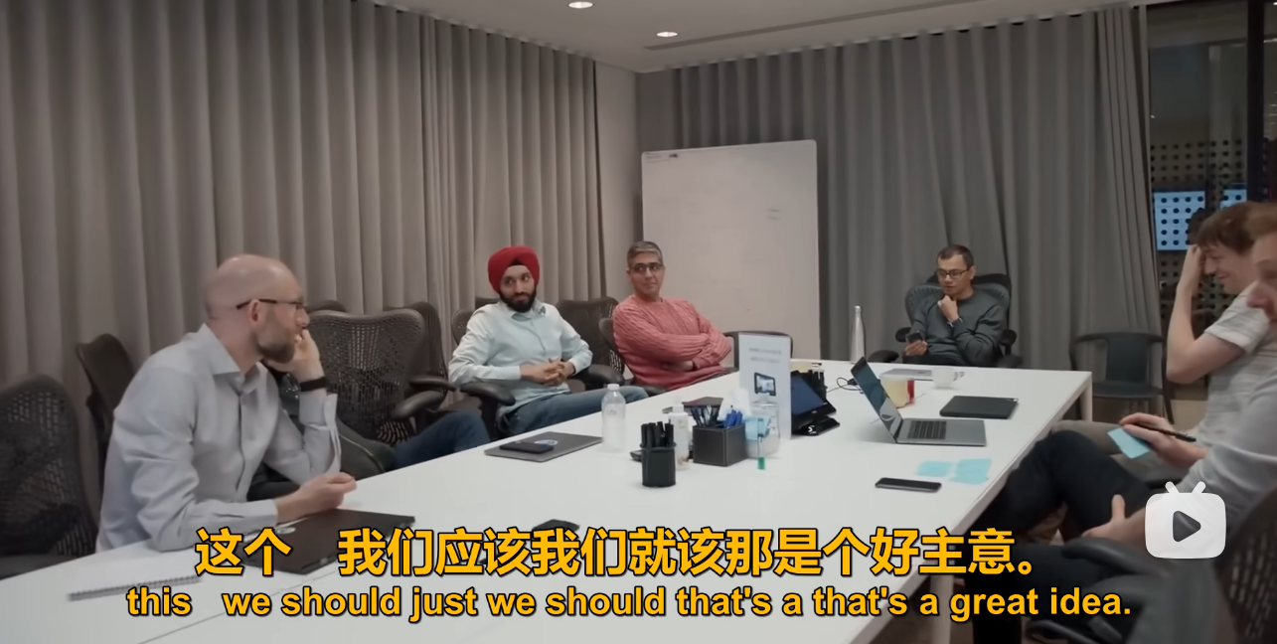
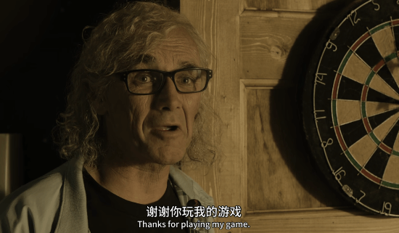
电影《头部玩家》 在那间简陋的阁楼里，当主角韦德找到那张隐藏着终极彩蛋的游戏机，满头白发的游戏缔造者哈利迪——或者说，他那虚拟的意识投影——面对着那个真正读懂了自己内心的少年，没有说教，没有煽情，只是平静地说出了那句仿佛有千钧重量的话：
“谢谢你玩我的游戏。”

Slide 2
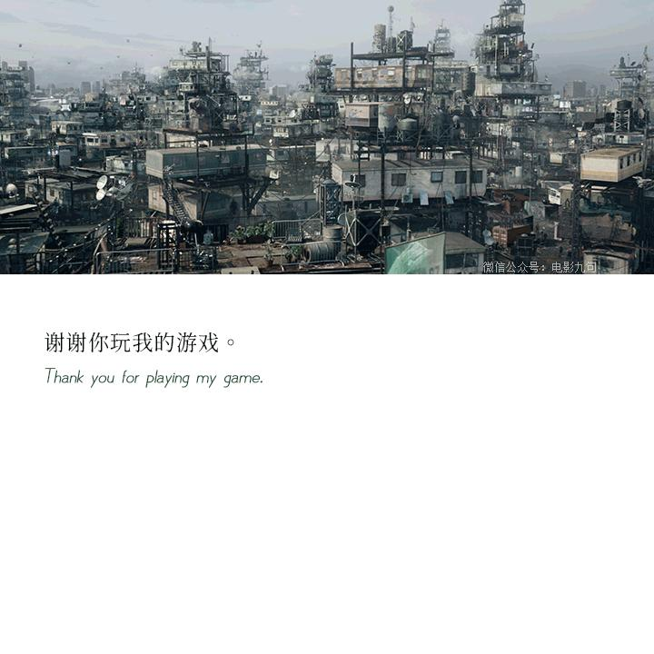
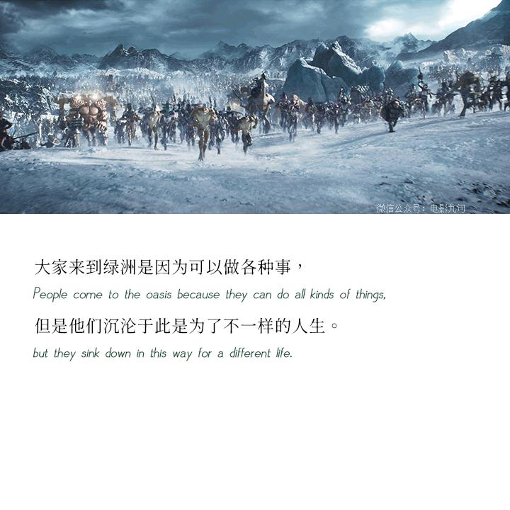
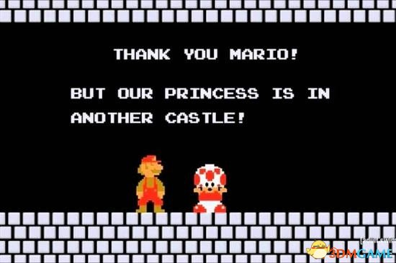
《头号玩家》经典台词截图：大家来到绿洲是因为可以做各种事，但是他们沉沦于此是为了不一样的人生。People come to the oasis because they can do all kinds of things, but they sink down in this way for a different life.
《超级马里奥》
“Thank you Mario! But our princess is in another castle!”（谢谢你马里奥，但公主在另一座城堡里。）
《超级马里奥》：“谢谢你马里奥!但是我们的公主在另一座城堡里!”
在游戏每个大关卡结束时，马里奥打败了库巴，却没能救出公主，“我们的公主在另一座城堡里!”被救出的香菇人一遍遍重复着，甚至在三代中连公主本人都这样说，而马里奥努力了这么几十年，依然和公主维持着不明不白的关系。

